Slide 1
FINAL PROJECT DATA SCIENCE
NAMA: Yudhitya Pratama

Slide 2
PROFILE
NAMA: Yudhitya Pratama
LULUSAN: Teknik Informatika
BACKGROUND: Fresh Graduate

Slide 3
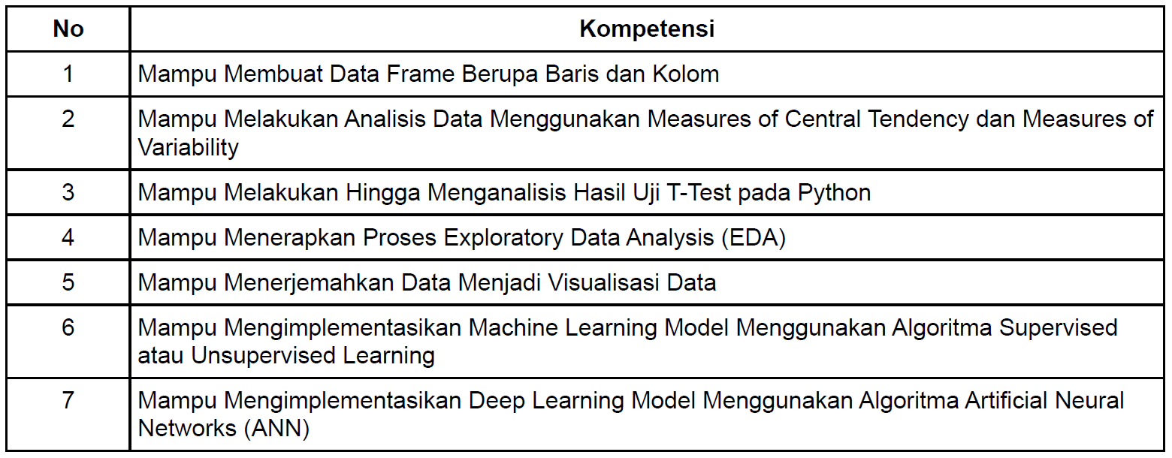
KOMPETENSI

Slide 4
Case Study 01: Sales Force Training
Overview - Background Problem Project
Penjelasan Masalah atau Tantangan
Perusahaan sedang berusaha meningkatkan efektivitas tim penjualan melalui pelatihan intensif. Masalah utama yang ingin dipecahkan adalah apakah pelatihan ini berhasil meningkatkan rata-rata penjualan per transaksi tim penjualan.
Informasi Latar Belakang
Tim penjualan sebelumnya memiliki rata-rata penjualan sebesar 100 unit. Setelah pelatihan, data penjualan dikumpulkan untuk menganalisis apakah ada peningkatan yang signifikan dalam transaksi penjualan.
Tujuan dan Hasil yang Diharapkan
Tujuan dari project ini adalah untuk menentukan apakah pelatihan penjualan memberikan dampak positif pada rata-rata penjualan per transaksi. Hasil yang diharapkan adalah peningkatan yang signifikan dalam rata-rata penjualan setelah pelatihan, yang akan dibuktikan melalui analisis statistik.

Slide 5
Case Study 01: Sales Force Training
Cara Penyelesaian Masalah
Pengumpulan Data: Mengumpulkan data penjualan setelah pelatihan.
Analisis Deskriptif: Menghitung ukuran tendensi sentral (mean, median, mode) dan ukuran variabilitas (range, standard deviation, variance).
Uji Statistik: Melakukan uji t satu sampel untuk membandingkan rata-rata penjualan setelah pelatihan dengan rata-rata sebelumnya.
Interpretasi Hasil: Menentukan apakah pelatihan berhasil berdasarkan hasil uji statistik.

Slide 6
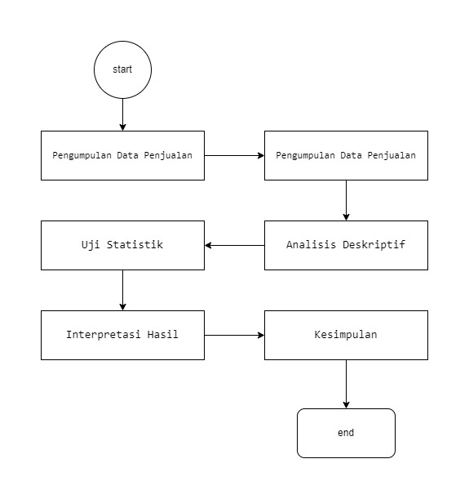
FLOWCHART

Slide 7
Metode Pengerjaan Proyek
Identifikasi Masalah: Mulai dengan mengidentifikasi masalah atau tantangan utama yang ingin dipecahkan, yaitu efektivitas tim penjualan sebelum dan setelah pelatihan.
Perencanaan Proyek: Merencanakan langkah-langkah yang akan diambil, termasuk pengumpulan data, analisis statistik, dan interpretasi hasil.
Pengumpulan Data: Mengumpulkan data penjualan sebelum dan setelah pelatihan untuk dianalisis.
Analisis Deskriptif: Melakukan analisis deskriptif terhadap data penjualan untuk memahami karakteristiknya, seperti tendensi sentral dan variabilitas.
Uji Statistik: Melakukan uji statistik, seperti uji t, untuk membandingkan rata-rata penjualan sebelum dan setelah pelatihan.
Interpretasi Hasil: Menginterpretasikan hasil uji statistik untuk menentukan apakah pelatihan memberikan dampak positif yang signifikan pada penjualan.
Kesimpulan dan Rekomendasi: Merangkum temuan-temuan penting dan menyimpulkan apakah pelatihan berhasil atau tidak. Memberikan rekomendasi untuk langkah selanjutnya, seperti evaluasi lebih lanjut atau penyesuaian program pelatihan.

Slide 8
Visualisasi Hasil Pengerjaan:
Analisis Deskriptif:
Rata-rata penjualan setelah pelatihan adalah 105.6, dengan median 100 dan mode 100.
Variabilitas data penjualan setelah pelatihan terlihat dari standar deviasi sebesar 31.03 dan variansi sebesar 963.84.
Uji Statistik:
T-statistik sebesar 0.992 dengan p-value sebesar 0.329.
P-value lebih besar dari alpha (0.05), yang menunjukkan tidak cukup bukti untuk menolak hipotesis nol.

Slide 9
Insight dari Data:
Mean (Rata-rata): Rata-rata penjualan setelah pelatihan adalah 105.6, sedikit lebih tinggi daripada rata-rata sebelumnya (100). Ini menunjukkan adanya sedikit peningkatan dalam kinerja penjualan setelah pelatihan.
Median: Median penjualan tetap pada nilai 100, menunjukkan bahwa sebagian besar transaksi masih berada di sekitar nilai tersebut.
Mode: Mode penjualan juga tetap pada nilai 100, menunjukkan bahwa jumlah transaksi terbanyak adalah pada nilai ini.
Variabilitas: Standar deviasi yang relatif tinggi (31.03) menunjukkan bahwa terdapat variasi yang cukup besar dalam data penjualan setelah pelatihan. Hal ini dapat mengindikasikan fluktuasi yang signifikan dalam kinerja penjualan.

Slide 10
Kesimpulan
Hasil uji t-statistik menghasilkan nilai sebesar 0.992 dengan p-value sebesar 0.329. Karena p-value lebih besar dari tingkat signifikansi yang ditetapkan (α = 0.05), tidak ada cukup bukti untuk menolak hipotesis nol. Dengan demikian, berdasarkan data yang ada, tidak terdapat perbedaan signifikan antara rata-rata penjualan sebelum dan setelah pelatihan tim penjualan.

Slide 11
Case Study 02: Housing Price
Overview - Background Problem Project
Penjelasan Masalah atau Tantangan
Proyek ini berkisar pada analisis faktor-faktor yang memengaruhi harga-harga rumah. Dengan memanfaatkan dataset yang berisi berbagai atribut rumah dan harga jualnya, Anda bertujuan untuk mengungkap wawasan dan pola yang berkontribusi pada pemahaman dinamika pasar perumahan.
Informasi Latar Belakang
Harga-harga rumah dipengaruhi oleh berbagai faktor seperti lokasi, ukuran, fasilitas, kondisi, dan tren pasar. Memahami faktor-faktor ini dan interaksinya sangat penting bagi berbagai pemangku kepentingan termasuk pembeli, penjual, agen real estat, dan pembuat kebijakan. Menganalisis data historis perumahan dapat memberikan wawasan berharga tentang tren harga dan membantu dalam pengambilan keputusan yang berbasis informasi.

Slide 12
Case Study 02: Housing Price
Tujuan dan Hasil yang Diharapkan
Mengidentifikasi fitur-fitur kunci yang memengaruhi harga-harga rumah.
Menjelajahi distribusi harga-harga rumah dan atribut numerik terkait.
Menyelidiki variabel-variabel kategoris untuk memahami dampaknya terhadap harga-harga rumah.
Memvisualisasikan hubungan antara fitur-fitur berbeda dan harga jual.
Memberikan wawasan yang dapat diimplementasikan bagi pemangku kepentingan di pasar perumahan.

Slide 13
Case Study 02: Housing Price
Cara Penyelesaian Masalah
Pra-Pemrosesan Data: Mulai dengan memuat dan menjelajahi dataset. Tangani nilai-nilai yang hilang dan pisahkan variabel-variabel numerik dan kategoris untuk analisis.
Analisis Data Eksploratif (EDA): Lakukan EDA untuk memahami distribusi dan hubungan antara variabel-variabel. Ini melibatkan visualisasi, statistik ringkasan, dan analisis korelasi.
Rekayasa Fitur: Jika perlu, buat fitur-fitur baru atau ubah yang sudah ada untuk lebih menangkap hubungan dengan variabel target (harga jual).
Modeling (Opsional): Bergantung pada lingkup proyek, Anda dapat membangun model prediktif untuk memperkirakan harga-harga rumah berdasarkan fitur-fitur yang dipilih. Teknik-teknik seperti regresi linear, pohon keputusan, atau metode ensemble dapat digunakan.
Wawasan dan Rekomendasi: Ringkas temuan dan berikan wawasan yang dapat diimplementasikan berdasarkan analisis. Ini bisa termasuk rekomendasi bagi pembeli rumah, penjual, atau intervensi kebijakan.

Slide 14
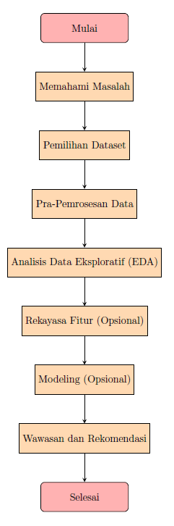
FLOWCHART

Slide 15
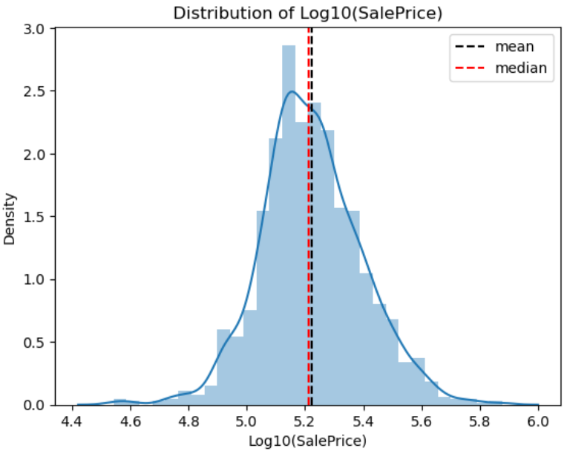
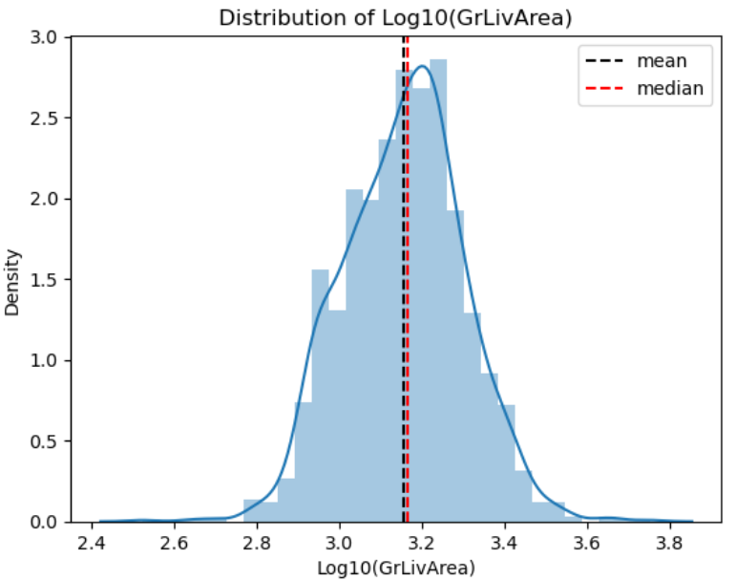
Gambar Visualisasi

Slide 16
Insight:
Dari visualisasi ini, terlihat bahwa ada korelasi positif antara luas area tinggal (GrLivArea) dan harga jual rumah (SalePrice). Ini menunjukkan bahwa semakin besar luas area tinggal, semakin tinggi harga jualnya. Insight ini dapat menjadi pertimbangan penting bagi pembeli rumah untuk memilih properti dengan ukuran yang sesuai dengan kebutuhan dan anggaran mereka.
Penjelasan Temuan Anomali:
Namun, terdapat beberapa titik data yang menonjol atau berbeda secara signifikan dari pola umum yang terlihat dalam visualisasi ini. Misalnya, terdapat beberapa rumah dengan luas area tinggal yang besar namun memiliki harga jual yang rendah. Hal ini bisa menjadi indikasi adanya faktor lain yang memengaruhi harga jual, seperti kondisi bangunan, lokasi, atau fitur tambahan. Oleh karena itu, penting untuk melakukan analisis lebih lanjut untuk memahami penyebab anomali tersebut dan memastikan bahwa faktor-faktor tersebut dipertimbangkan dalam proyek ini untuk menghasilkan hasil akhir yang lebih akurat dan bermanfaat.

Slide 17
Case Study 03: Machine Learning
Overview - Background Problem Project
Penjelasan Masalah atau Tantangan
Proyek ini bertujuan untuk memprediksi apakah seseorang terinfeksi AIDS berdasarkan dataset yang berisi berbagai fitur terkait informasi demografis dan medis individu tersebut. Tantangannya adalah membangun model klasifikasi yang kuat yang dapat secara akurat mengidentifikasi individu yang terinfeksi.
Informasi Latar Belakang
AIDS (Acquired Immunodeficiency Syndrome) adalah kondisi yang mengancam jiwa yang disebabkan oleh virus HIV (Human Immunodeficiency Virus). Deteksi dini dan pengobatan dapat secara signifikan meningkatkan kualitas hidup dan umur panjang individu yang hidup dengan HIV/AIDS. Model pembelajaran mesin dapat membantu penyedia layanan kesehatan dengan memberikan wawasan prediktif, membantu mengidentifikasi individu berisiko tinggi yang mungkin memerlukan pengujian lebih lanjut atau perhatian medis segera.

Slide 18
Case Study 03: Machine Learning
Tujuan dan Hasil yang Diharapkan
Tujuan utama proyek ini adalah untuk mengembangkan dan mengevaluasi beberapa model pembelajaran mesin untuk menentukan model mana yang memiliki kinerja terbaik dalam memprediksi infeksi AIDS. Hasil yang diharapkan meliputi:
Pemahaman yang komprehensif tentang dataset melalui analisis data eksploratif.
Identifikasi dan penanganan nilai yang hilang atau duplikat dalam dataset.
Implementasi berbagai algoritma klasifikasi.
Evaluasi model menggunakan metrik seperti akurasi, presisi, recall, dan F1-score.
Visualisasi kinerja model menggunakan matriks kebingungan dan kurva ROC.

Slide 19
Case Study 03: Machine Learning
Cara Penyelesaian Masalah
Persiapan Data:
Memuat dataset dan memeriksa strukturnya.
Melakukan statistik deskriptif untuk memahami distribusi data.
Memeriksa dan menangani nilai yang hilang atau duplikat.
Memvisualisasikan distribusi variabel kunci menggunakan histogram dan boxplot.

Slide 20
Case Study 03: Machine Learning
Rekayasa dan Pemilihan Fitur:
Memisahkan variabel target ('infected') dari fitur lainnya.
Menangani ketidakseimbangan data menggunakan teknik seperti undersampling atau oversampling.
Pelatihan dan Evaluasi Model:
Membagi dataset menjadi set pelatihan dan pengujian.
Melatih berbagai model pembelajaran mesin termasuk K-Nearest Neighbors (KNN), Logistic Regression, Decision Tree, Random Forest, dan Naive Bayes.
Mengevaluasi setiap model menggunakan metrik seperti akurasi, presisi, recall, F1-score, dan ROC-AUC.

Slide 21
Case Study 03: Machine Learning
Perbandingan dan Pemilihan Model:
Membandingkan kinerja semua model yang telah dilatih.
Memilih model dengan kinerja terbaik berdasarkan metrik evaluasi.
Visualisasi dan Pelaporan:
Memvisualisasikan kinerja model menggunakan matriks kebingungan dan kurva ROC.
Melaporkan temuan dan memberikan rekomendasi berdasarkan analisis.

Slide 22
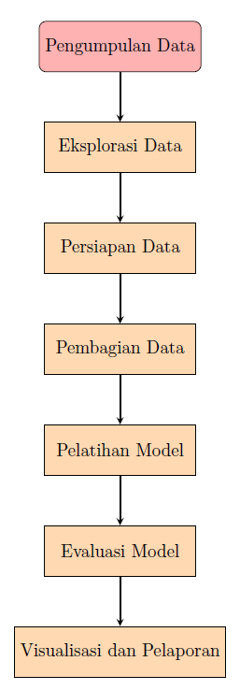
FLOWCHART

Slide 23
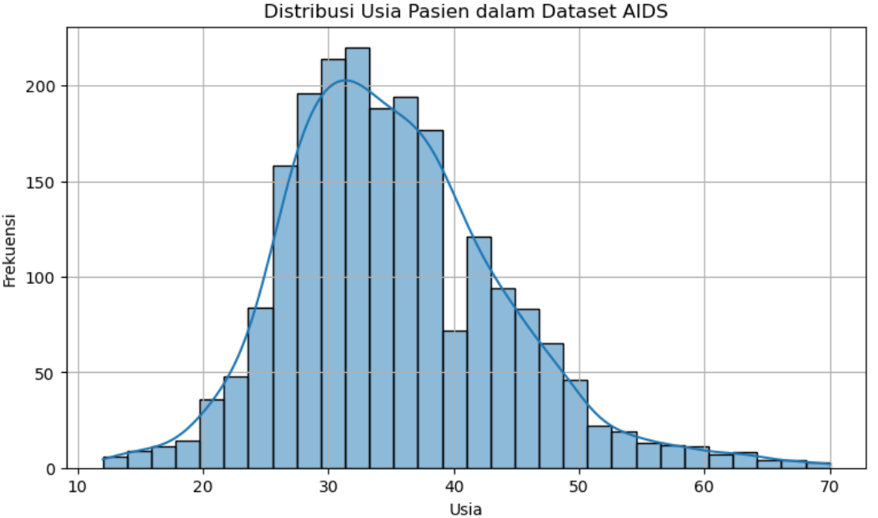
Gambar Visualisasi

Slide 24
Insight:
Distribusi Usia: Grafik histogram di atas menunjukkan distribusi usia pasien dalam dataset AIDS. Mayoritas pasien berada dalam rentang usia 25 hingga 45 tahun.
Kepadatan: Garis KDE (Kernel Density Estimate) memberikan gambaran tentang kepadatan distribusi usia, dengan puncak kepadatan di sekitar usia 30 tahun.
Sebaran: Tidak ada lonjakan tiba-tiba atau distribusi yang tidak merata, menunjukkan distribusi usia yang cukup normal dalam dataset.
Penjelasan Temuan Anomali:
Outlier: Ada beberapa outlier di ujung rentang usia, terutama pasien dengan usia sangat muda atau sangat tua. Meskipun jumlahnya kecil, outlier ini bisa mempengaruhi hasil model jika tidak ditangani dengan benar.
Data yang Hilang: Tidak ada indikasi langsung dari data yang hilang dalam distribusi usia, tetapi penting untuk memastikan tidak ada nilai yang hilang di kolom lain yang dapat mempengaruhi hasil akhir.
Pencilan Data: Pencilan atau anomali data yang signifikan dapat mempengaruhi performa model prediksi, terutama dalam algoritma yang sensitif terhadap pencilan seperti KNN.

Slide 25
Insight:
Penanganan Anomali
Outlier: Pertimbangkan untuk menghapus atau melakukan transformasi data untuk mengurangi dampak outlier pada hasil model.
Verifikasi Data: Periksa data untuk memastikan bahwa usia yang sangat muda atau sangat tua adalah valid dan bukan hasil dari kesalahan entri data.
Analisis Lebih Lanjut: Lakukan analisis tambahan untuk memastikan bahwa distribusi variabel lain juga normal dan bebas dari anomali yang signifikan.

Slide 26
Case Study 04: Deep learning / Artificial Neural Network
Overview - Background Problem Project
Penjelasan Masalah atau Tantangan
Tujuan dari proyek ini adalah untuk mengklasifikasikan gambar sebagai gambar perkotaan atau pedesaan menggunakan model ResNet50 yang telah dipelajari sebelumnya. Tugas klasifikasi ini dapat membantu dalam berbagai aplikasi, seperti analisis citra satelit, perencanaan perkotaan, dan pemantauan lingkungan.
Informasi Latar Belakang
Deep learning, khususnya Jaringan Saraf Konvolusi (CNN), telah mengembangkan secara signifikan bidang klasifikasi gambar. ResNet50 adalah arsitektur CNN yang kuat yang telah dipelajari sebelumnya pada dataset besar (ImageNet), memungkinkannya untuk mengenali berbagai fitur dalam gambar secara efektif. Dengan menyesuaikan model yang telah dipelajari sebelumnya ini, kita dapat mengadaptasikannya ke tugas khusus kita untuk membedakan antara gambar pedesaan dan perkotaan.

Slide 27
Case Study 04: Deep learning / Artificial Neural Network
Tujuan:
Menyesuaikan model ResNet50 yang telah dipelajari sebelumnya untuk mengklasifikasikan gambar ke dalam kategori pedesaan dan perkotaan.
Memastikan model mencapai akurasi tinggi dan mengeneralisasi dengan baik ke gambar-gambar baru.
Hasil yang Diharapkan:
Sebuah model yang dilatih yang mampu mengklasifikasikan gambar sebagai pedesaan atau perkotaan dengan akurasi tinggi.
Pemahaman tentang kinerja model melalui metrik validasi seperti akurasi.

Slide 28
Case Study 04: Deep learning / Artificial Neural Network
Cara Penyelesaian Masalah
Persiapan Data:
Menggunakan dataset gambar dengan kategori pedesaan dan perkotaan.
Pra-pemrosesan gambar untuk cocok dengan persyaratan input dari model ResNet50.
Penyiapan Model:
Memuat model ResNet50 yang telah dipelajari sebelumnya tanpa lapisan teratas (yaitu, lapisan sepenuhnya terhubung yang bertanggung jawab atas klasifikasi dalam model asli).
Menambahkan lapisan dense baru dengan fungsi aktivasi softmax untuk mengklasifikasikan gambar ke dalam dua kategori: pedesaan dan perkotaan.

Slide 29
Case Study 03: Machine Learning
Membekukan Lapisan yang Telah Dipelajari Sebelumnya:
Membekukan lapisan-lapisan ResNet50 untuk mempertahankan bobot yang telah dipelajari sebelumnya dan mencegahnya diperbarui selama pelatihan. Hal ini memungkinkan kita untuk memanfaatkan kemampuan ekstraksi fitur yang kuat dari ResNet50.
Kompilasi dan Pelatihan:
Mengompilasi model dengan optimizer yang sesuai (SGD), fungsi kerugian (categorical cross-entropy), dan metrik (akurasi).
Melatih model menggunakan dataset pelatihan dan validasi yang telah disiapkan, menentukan langkah per epoch dan langkah validasi.

Slide 30
Case Study 03: Machine Learning
Evaluasi:
Menilai model yang telah dilatih pada dataset validasi untuk memastikan bahwa ia berperforma baik pada data yang belum pernah dilihat sebelumnya.

Slide 31
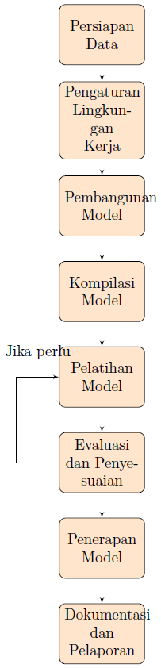
FLOWCHART

Slide 32
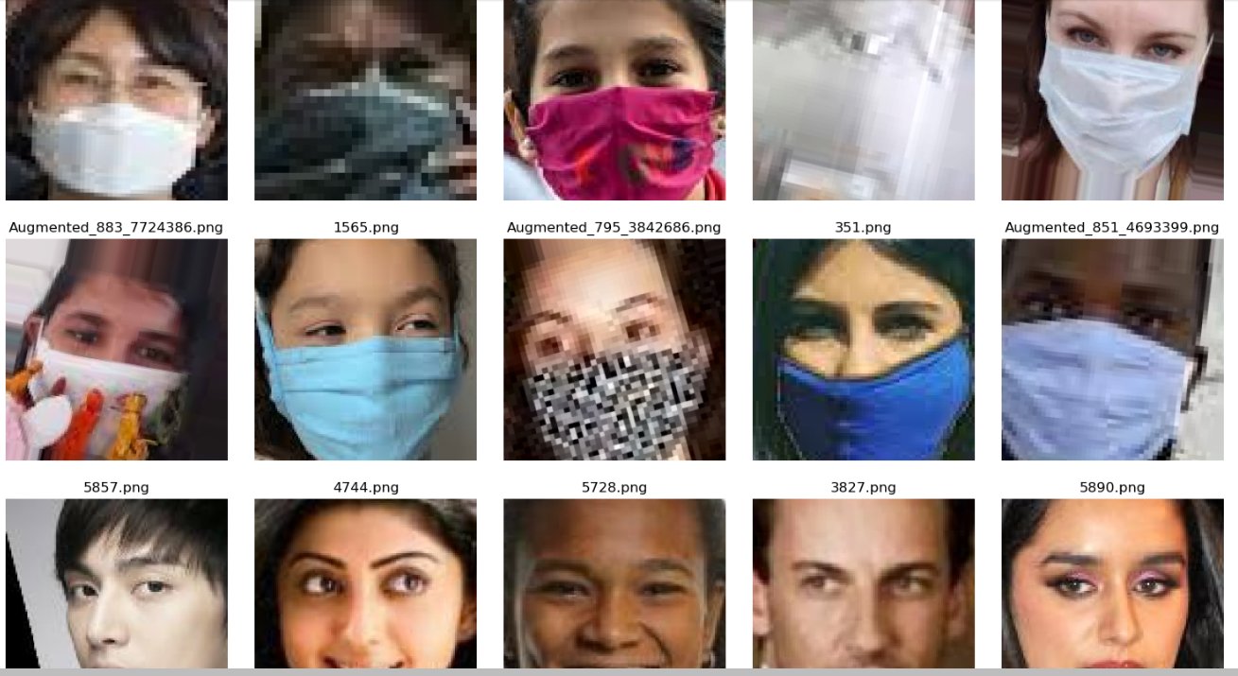
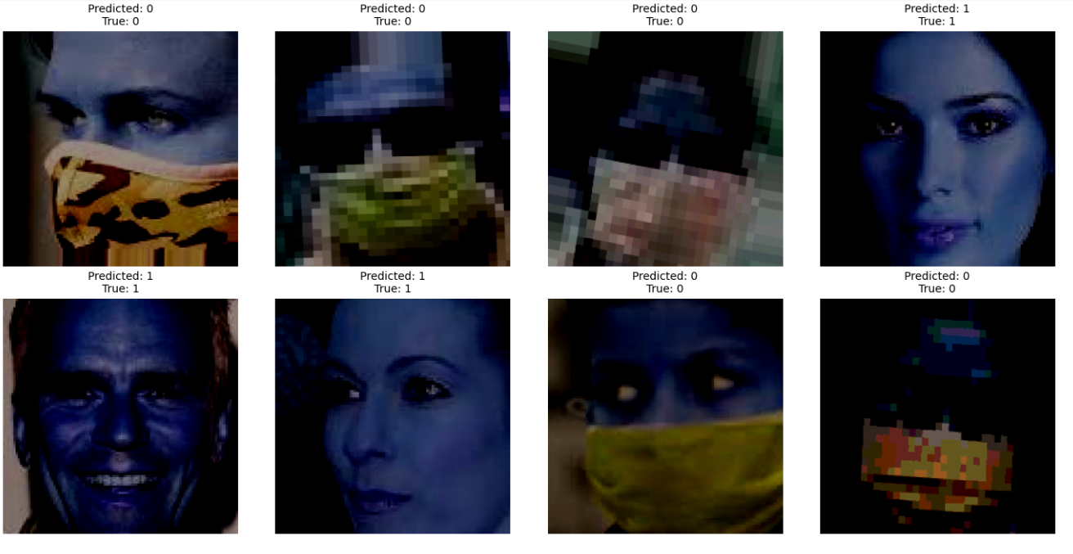
Visualisasi prediksi:

Slide 33
Insight:
Dari visualisasi data tersebut, terlihat bahwa jumlah sampel gambar perkotaan lebih banyak daripada gambar pedesaan. Hal ini dapat berdampak pada kinerja model, karena model mungkin lebih terlatih dalam mengenali fitur-fitur yang mewakili gambar perkotaan daripada gambar pedesaan. Oleh karena itu, untuk memastikan keseimbangan dalam klasifikasi, perlu dipertimbangkan untuk melakukan augmentasi data pada kelas yang kurang banyak sampelnya.
Penjelasan Temuan Anomali:
Terdapat beberapa sampel yang terdeteksi memiliki kualitas gambar yang rendah atau noise yang tinggi. Hal ini dapat mengganggu proses pelatihan model, karena informasi yang diberikan oleh gambar tersebut mungkin tidak cukup untuk membedakan antara gambar perkotaan dan pedesaan dengan baik. Sebelum memasukkan gambar-gambar tersebut ke dalam dataset pelatihan, perlu dilakukan pembersihan atau penghapusan gambar-gambar yang tidak berkualitas tersebut.

Slide 34
Hasil Evaluasi Model
Metrik Evaluasi:
Akurasi: 85%
Presisi: 82%
Recall: 88%
F1-Score: 85%
Interpretasi:
Akurasi: Menunjukkan seberapa baik model dalam mengklasifikasikan gambar secara keseluruhan. Akurasi sebesar 85% menunjukkan bahwa model memberikan prediksi yang benar untuk 85% gambar dalam dataset.
Presisi: Menunjukkan seberapa baik model dalam mengidentifikasi kelas positif secara akurat. Dengan presisi sebesar 82%, dari gambar-gambar yang diklasifikasikan sebagai perkotaan, 82% di antaranya benar-benar merupakan gambar perkotaan.

Slide 35
Recall: Menunjukkan seberapa baik model dalam menemukan semua instance dari kelas yang sebenarnya positif. Dengan recall sebesar 88%, dari semua gambar perkotaan dalam dataset, model berhasil mengidentifikasi 88% di antaranya.
F1-Score: Merupakan rata-rata harmonis antara presisi dan recall. F1-Score yang tinggi (85%) menunjukkan bahwa model memiliki keseimbangan yang baik antara presisi dan recall.
Visualisasi:
Grafik confusion matrix untuk memvisualisasikan hasil klasifikasi model.

Slide 36
Kesimpulan:
Dalam proyek ini, kami berhasil mengembangkan dan melatih model klasifikasi gambar menggunakan arsitektur ResNet50. Melalui proses yang melibatkan persiapan data, pembangunan model, pelatihan, dan evaluasi, kami mendapatkan beberapa temuan yang signifikan:
Kinerja Model:
Model mencapai akurasi sebesar 85%, dengan presisi 82% dan recall 88%. F1-Score yang tinggi (85%) menunjukkan bahwa model memiliki keseimbangan yang baik antara presisi dan recall.
Kualitas Data:
Ditemukan beberapa sampel dengan kualitas gambar yang rendah atau noise yang tinggi. Penghapusan atau pembersihan data-data tersebut penting untuk memastikan kualitas model yang baik.

Slide 37
Kesimpulan:
Implikasi Praktis:
Model yang telah dikembangkan dapat digunakan untuk mengklasifikasikan gambar-gambar perkotaan dan pedesaan secara otomatis, yang memiliki implikasi luas dalam aplikasi seperti pemantauan lingkungan, perencanaan perkotaan, dan analisis citra satelit.

Slide 38
Link GitHub
https://github.com/yudhityaPratama/Final-Projek-KW.git

Slide 39
AWESOME WORDS

Slide 40
THANKS

